Slide 1
Тема: Имя существительное. Повторение

Slide 2
другие части речи
имена существительные

Slide 3
..лфавит, д...кумент, зв…нит, кв..ртал,
м…лодёжь, повт…рит, св…кла, т…рты.

Slide 4
Алфавит, документ, звонит, квартал,
молодёжь, повторит, свёкла, торты.

Slide 5
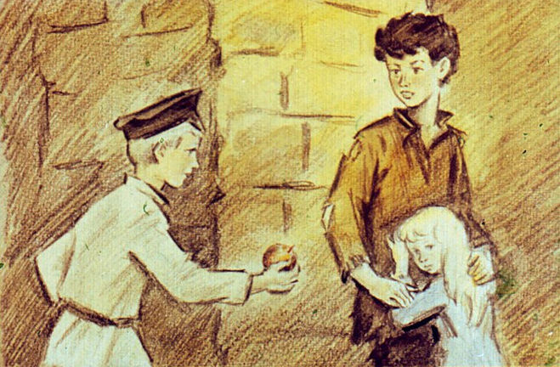
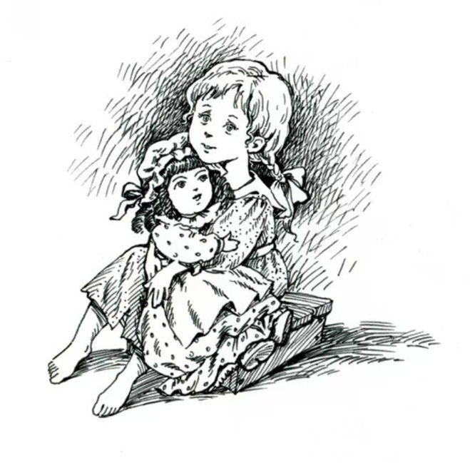
Валек, вообще очень солидный и внушавший мне уважение своими манерами взрослого человека, принимал эти приношения просто и по большей части откладывал куда-нибудь, приберегая для сестры, но Маруся всякий раз всплескивала ручонками, и глаза ее загорались огоньком восторга; бледное лицо девочки вспыхивало румянцем, она смеялась, и этот смех нашей маленькой приятельницы отдавался в наших сердцах, вознаграждая за конфеты, которые мы жертвовали в ее пользу.

Slide 6
Одушевлённые
Мн.число
Им.п. микробы
Род.п. микробов
Вин.п. микробов
Род.п= Вин.п.
Неодушевлённые
Мн.число
Им.п. арбузы
Род.п. арбузов
Вин.п. арбузы
Им.п= Вин.п.

Slide 7
1 склонение | 2 склонение | 3 склонение
сестра | папа | человек
лицо | мышь | часть

Slide 8
1 склонение | 2 склонение | 3 склонение
сестра | лицо | часть
папа | человек | мышь

Slide 9
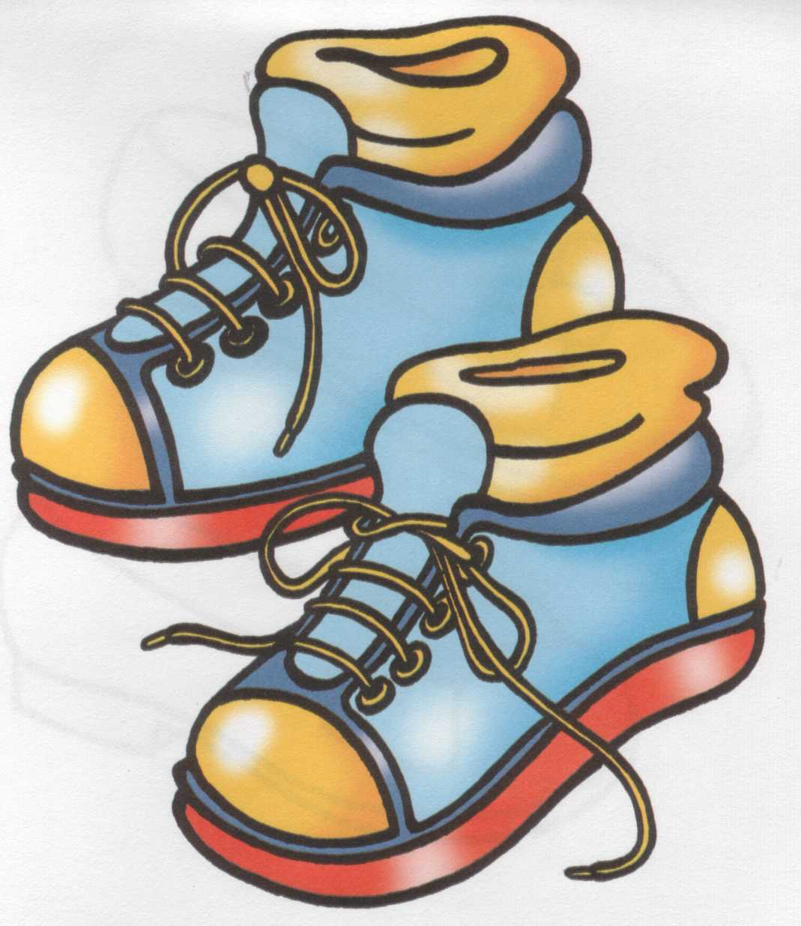
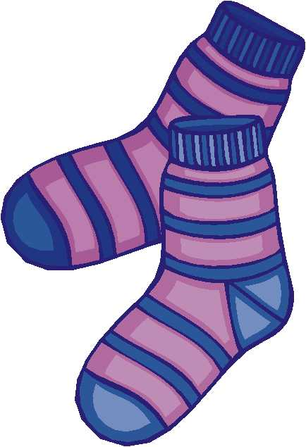
Пара

Slide 10
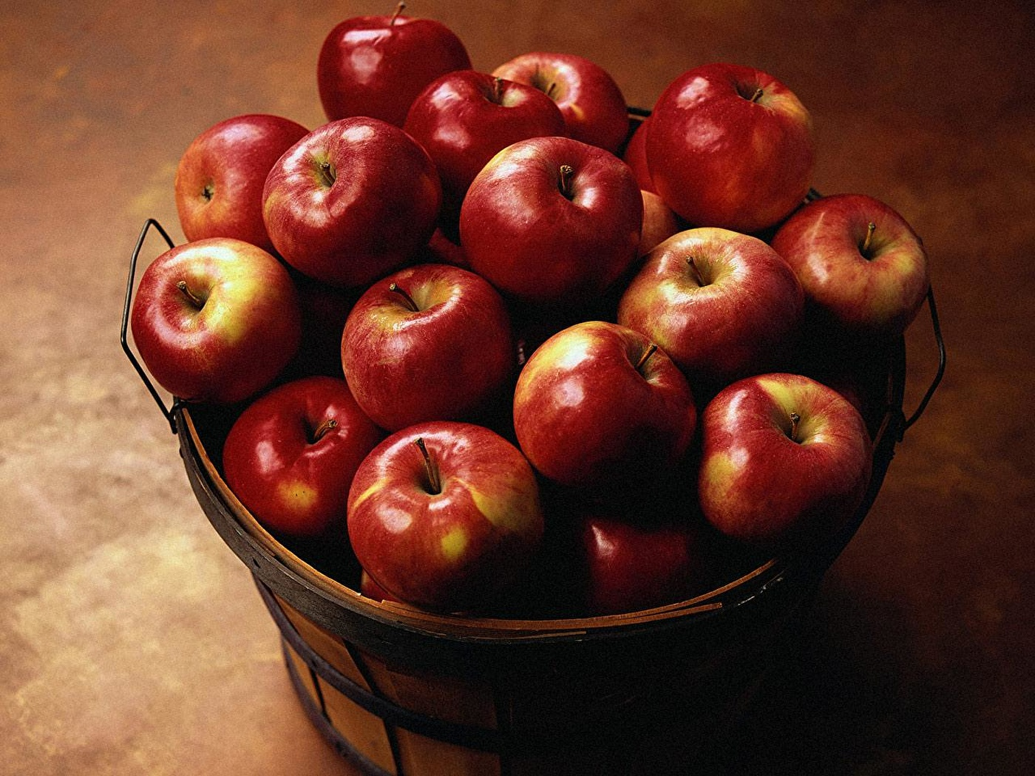
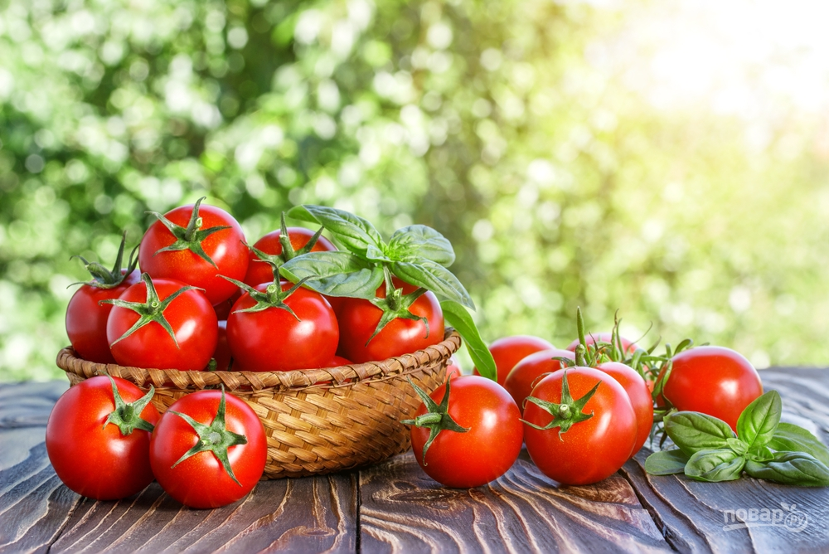
Много

Slide 11
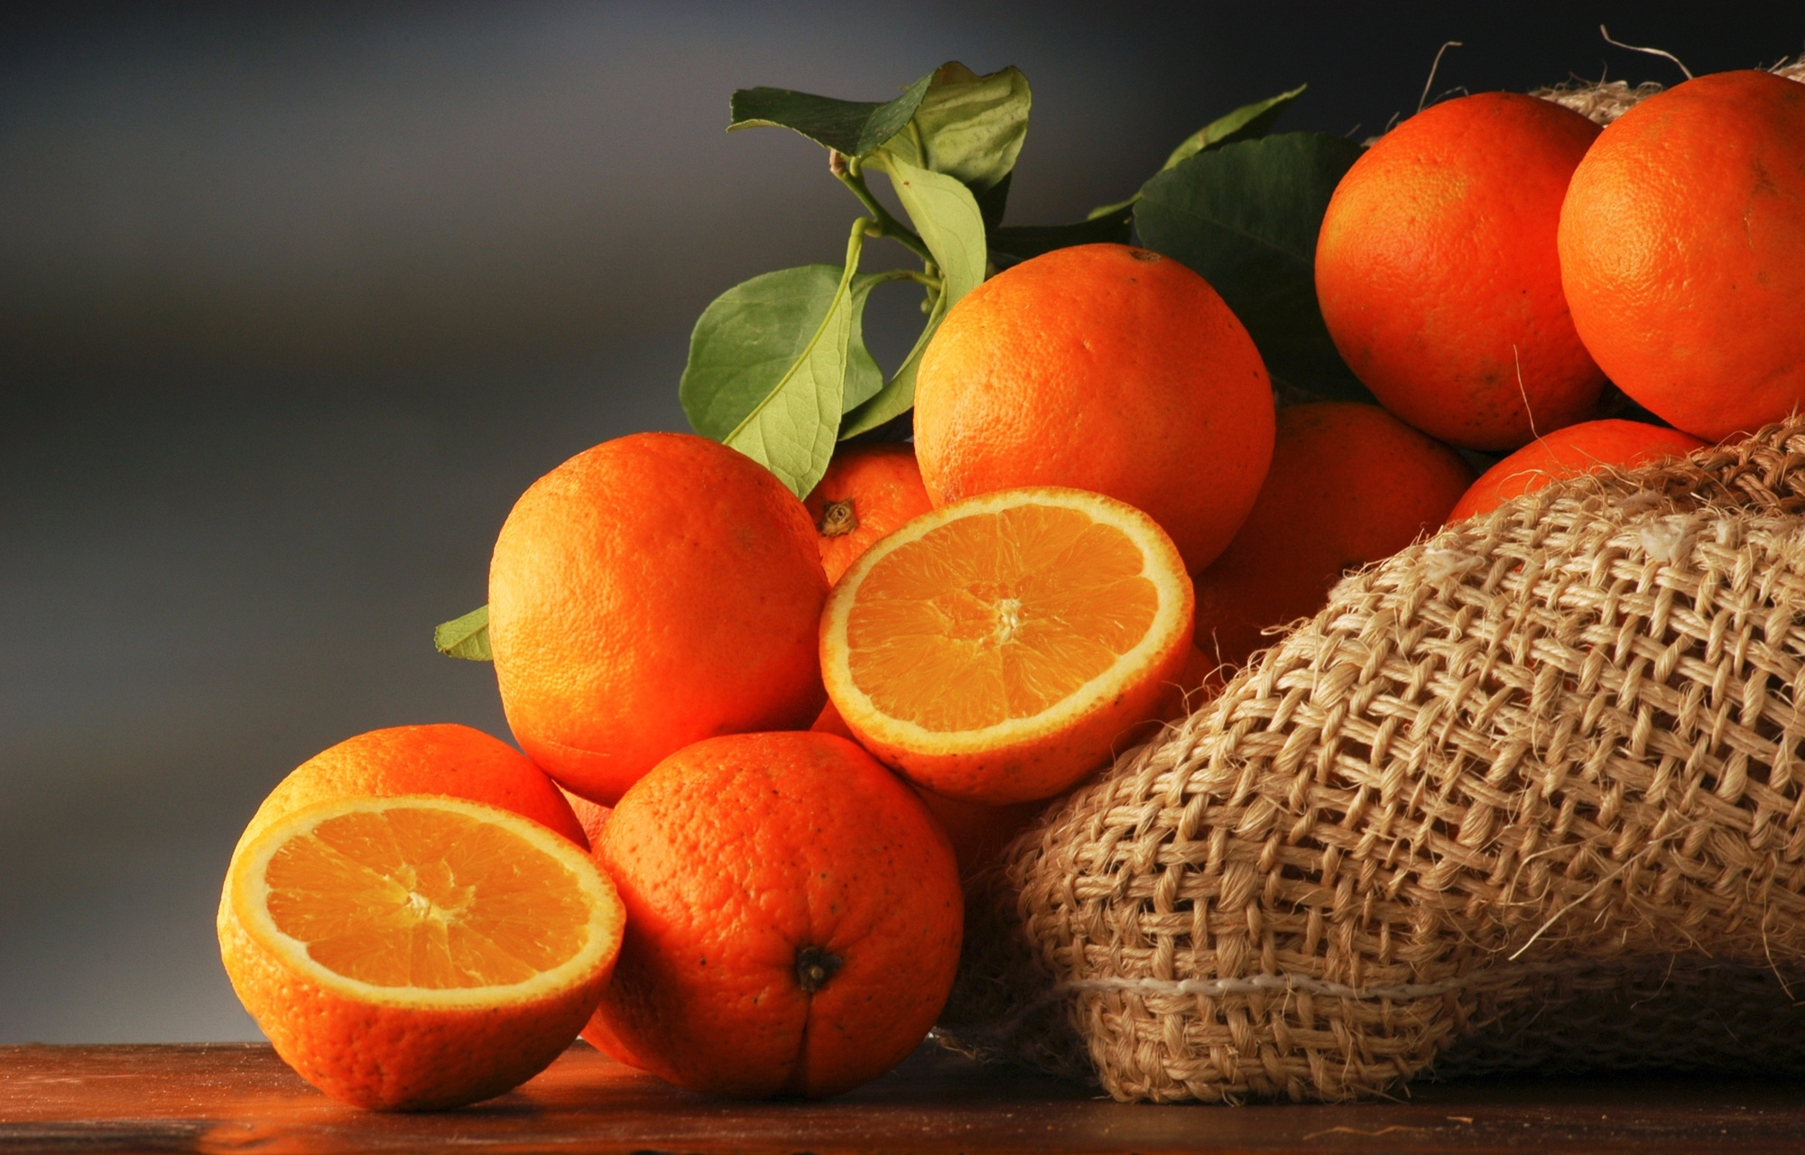
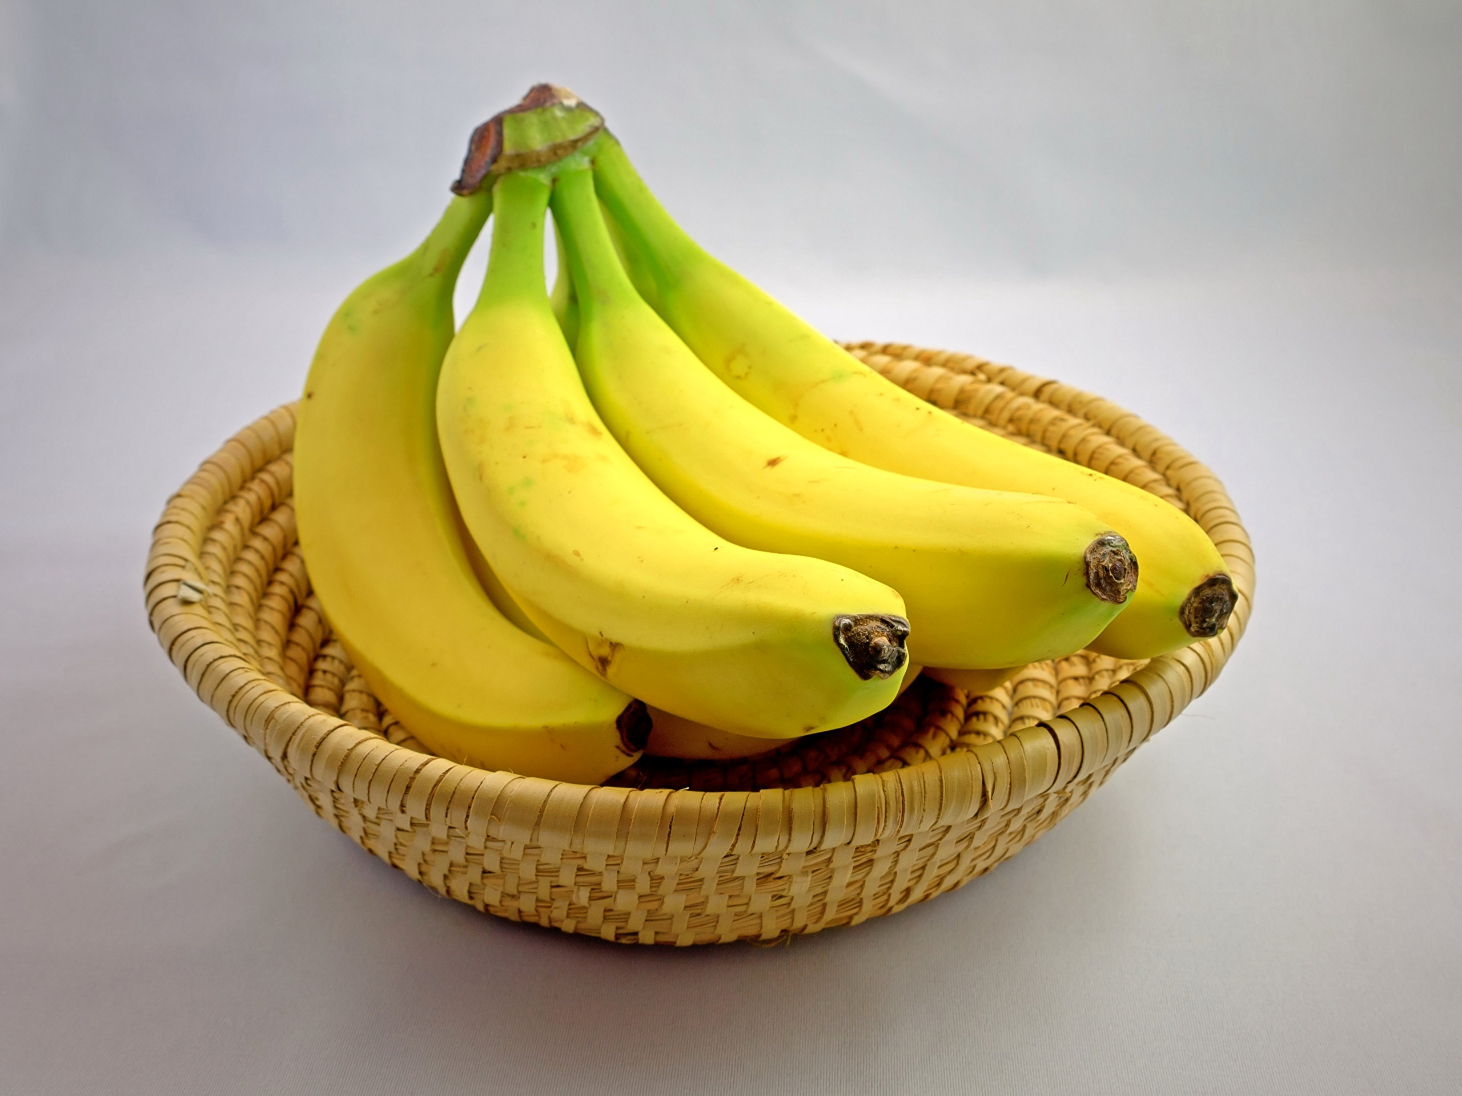
Килограмм

Slide 12
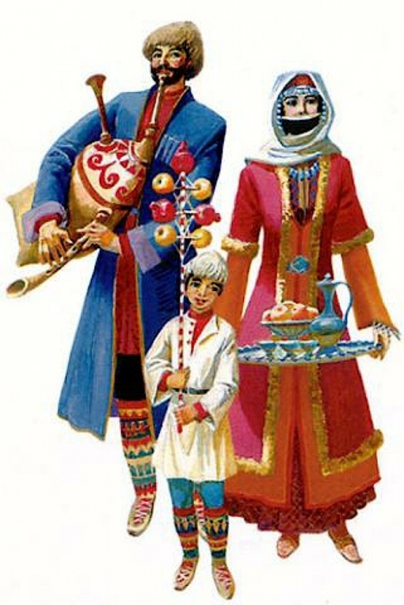
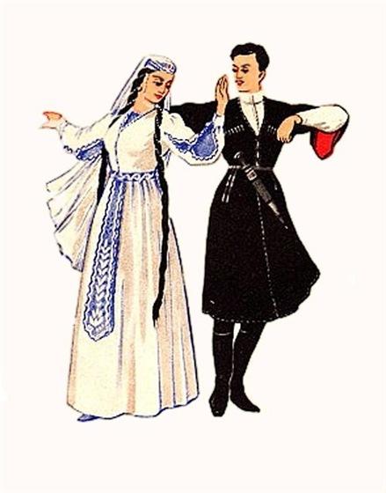
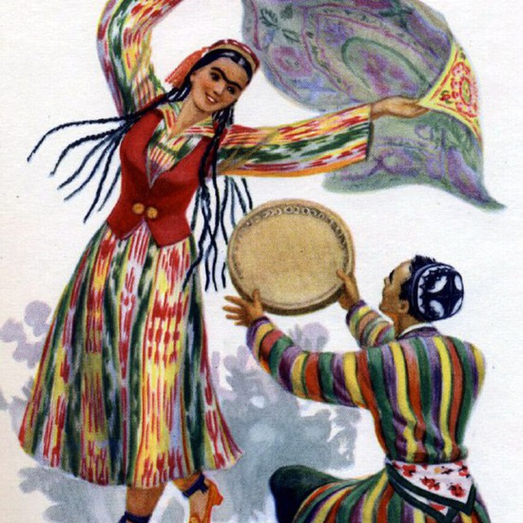
Песни
армян
армянов
грузин
грузинов
таджик
таджиков

Slide 14
Любуюсь тобой, ярко залитой солнцем, За гладью озёр золотые поля, И в первых словах навсегда остается Земля, где я вырос, Россия моя. И космоса даль, и простор океана Нас манят загадочной силой своей, Но ждёт нас Россия, любя и прощая, Как матери любят своих сыновей. Россия, мы дети твои, Россия, нужны нам твои голоса. Россия, мы дети твои, Россия, нужны нам твои голоса.

